Slide 1


Ángel Luis Alonso Blázquez
Marcos Arroyo Ruiz
Víctor González Ramos
Sabrina Riesgo Reyes
Laura Yunta García
Grupo 1

Slide 2

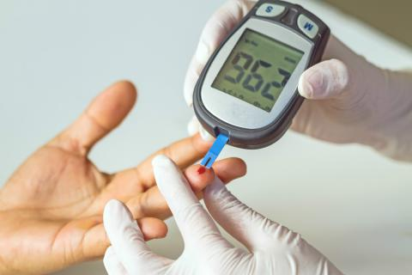

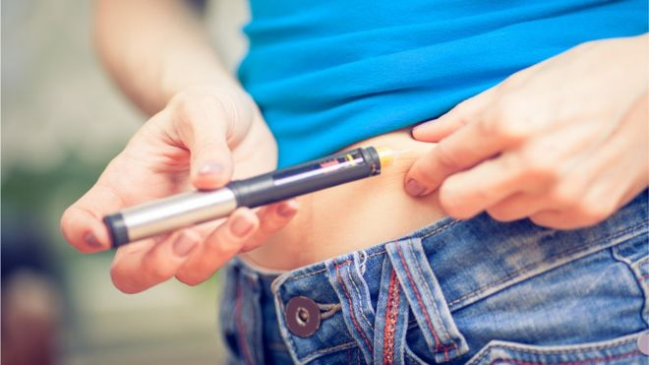


Slide 3
Puntos débiles
(Antes de nuestra solución)
Paciente – consultar datos:
    Rango pequeño de datos mostrados a la vez (de 3 en 3)
    Navegación tediosa
    No hay opción de consulta gráfica
    Exportación de datos solo posible para doctores.

Slide 4
Puntos débiles
(Antes de nuestra solución)
Doctor – consultar datos:
    Las consultas de datos solo se realizan una vez por año. Tiempo muy lento de reacción si el paciente tiene alguna incidencia.

Slide 5
¿Qué ofrecemos?
Uso más sencillo para el paciente
  Visualización de mediciones
  Generación de gráficos
  Exportar datos
Mejor seguimiento
  Comunicación médico – paciente
  Feedback instantáneo

Slide 6
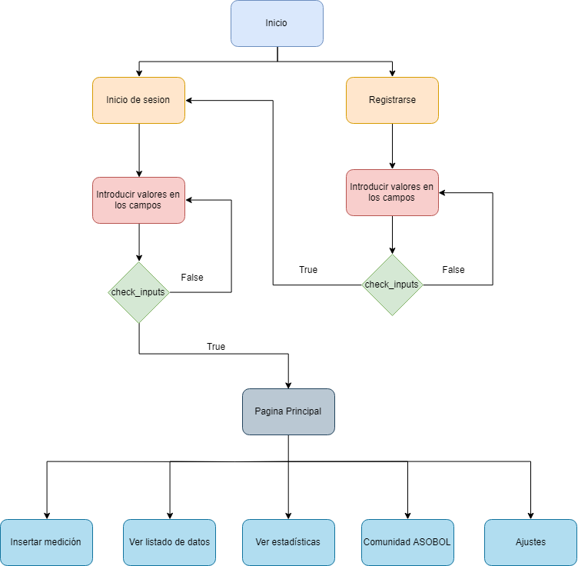
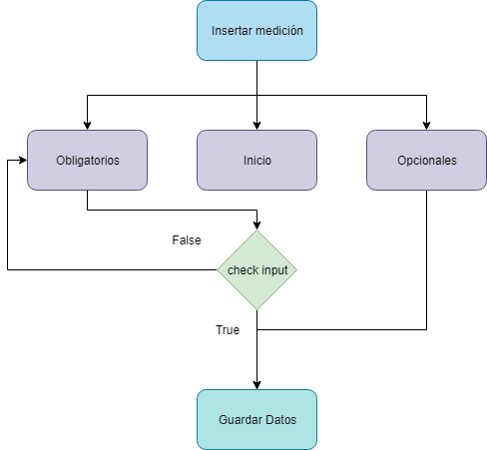
Casos de uso

Slide 7
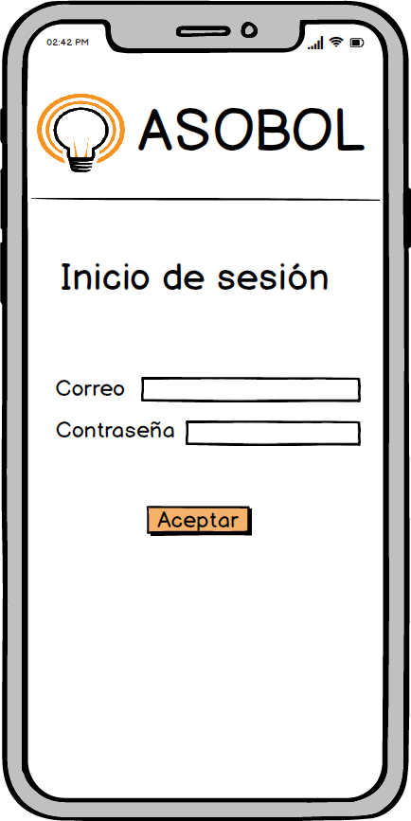
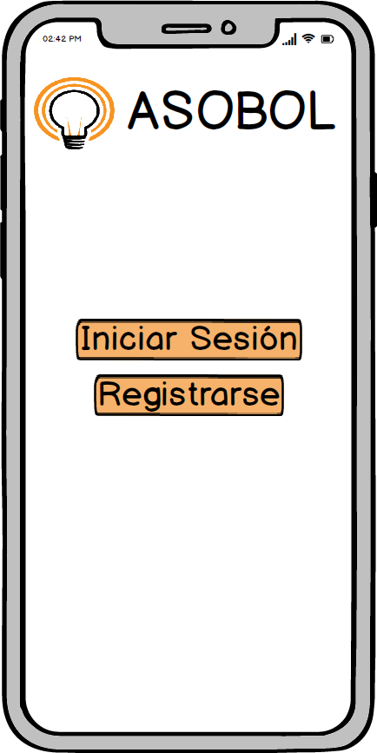
Wireframes

Slide 8
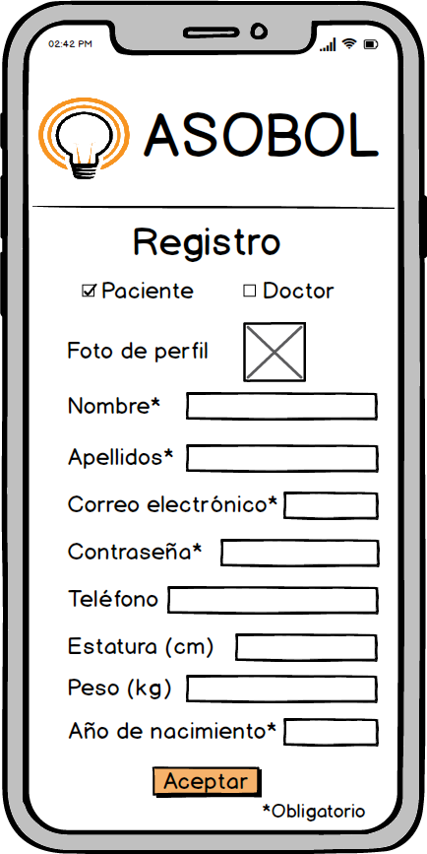
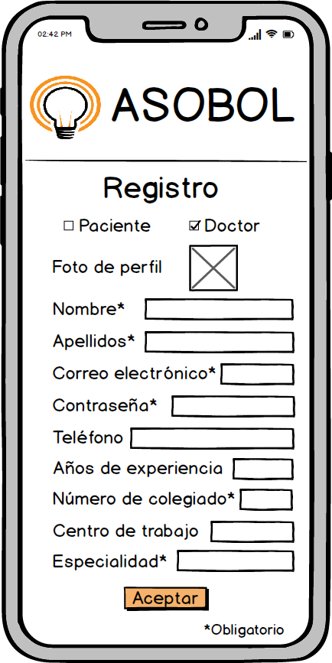
Wireframes

Slide 9
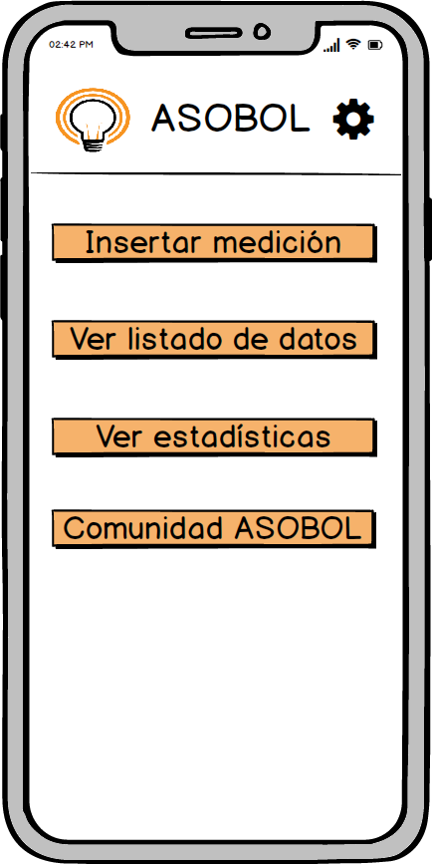
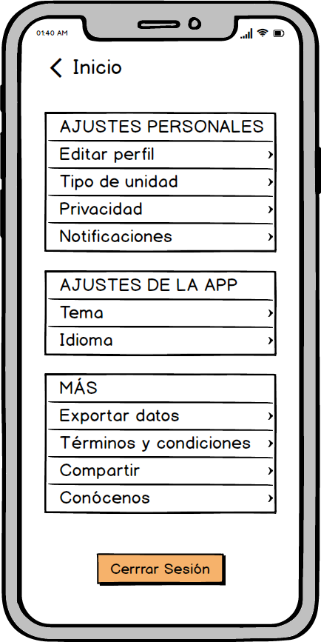
Wireframes

Slide 10
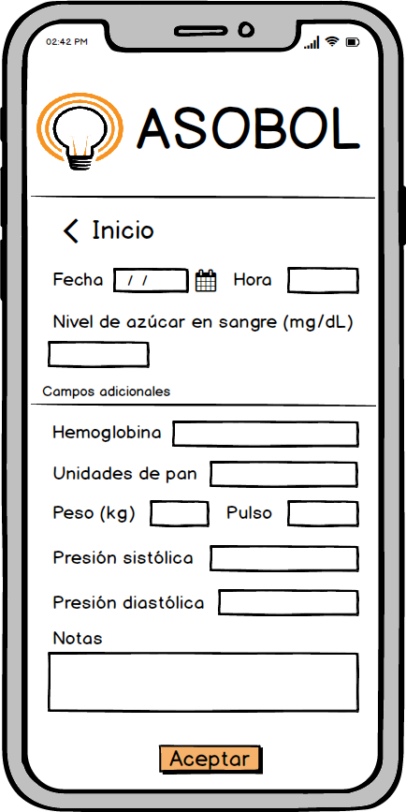
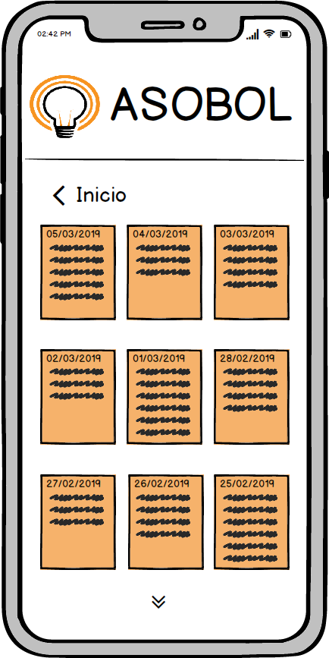
Wireframes

Slide 11
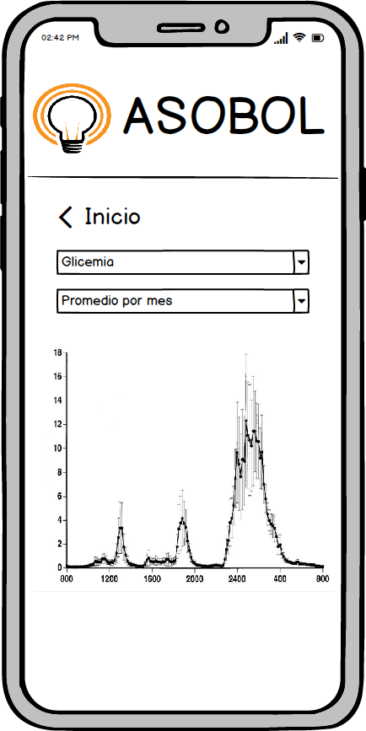
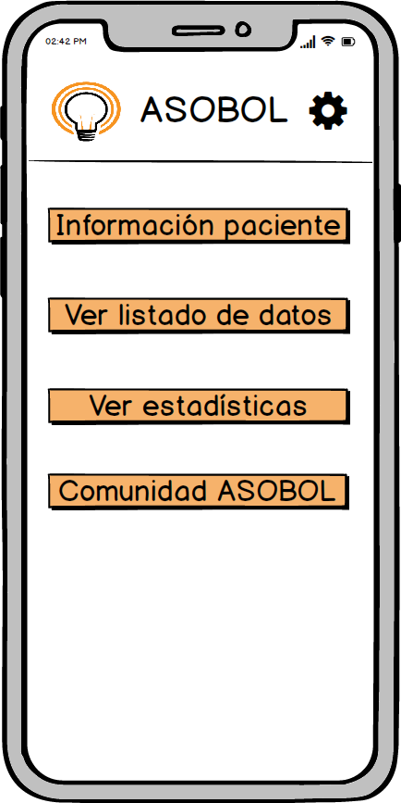
Wireframes

Slide 12
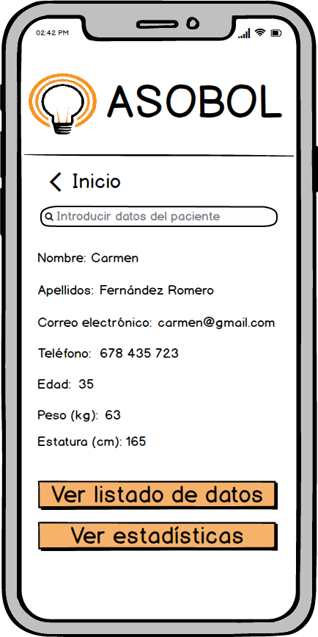
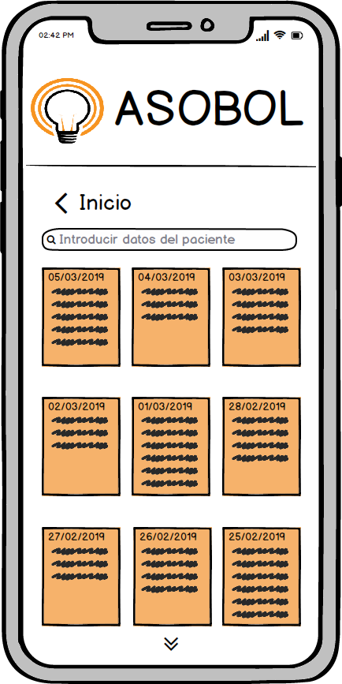
Wireframes

Slide 13
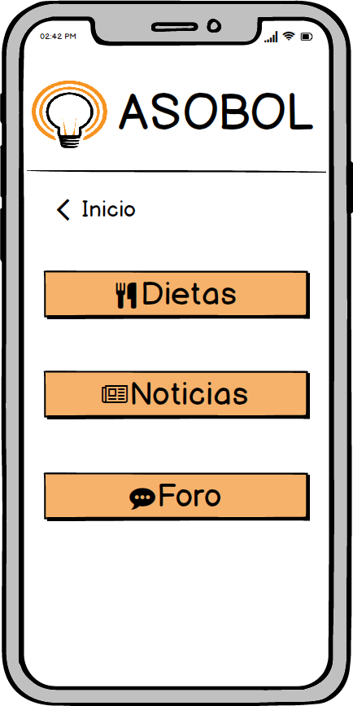
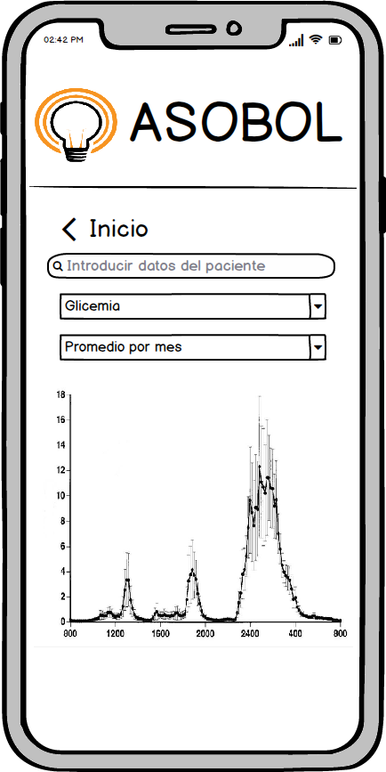
Wireframes

